Slide 1
Om at være MOOC’er At finde og skabe sine egne læringsstier
Fluid konferencen d. 22. januar 2014
Inger-Marie F. Christensen, Specialkonsulent

Slide 2
MOOC
Udbydervinkel:
Massive Open Online Course
Den lærendes vinkel:
A Mind-boggling number of Opportunities to Openly
Connect
Collaborate
and engage in Creative learning

Slide 3
MOOC’er – fokus på den lærende
Det lette er at tilmelde sig en MOOC.
Udfordringerne begynder, ligeså snart du træder ind ad døren til det virtuelle kursusrum!
Hvis du kan finde det!
”The course was all over the place”.
”..an uncourse..”
”…destabilising the course…”
Mackness, 2010:269

Slide 4
Emner i dette oplæg
Typiske udfordringer for en MOOC'er
En (eksemplarisk?) MOOC
Hvordan lykkes læring i en MOOC?
Open learner literacies

Slide 5
Typiske udfordringer for en MOOC’er
Hvilken type MOOC har jeg tilmeldt mig?
Transmissionsparadigme: interaktion med materialer
Videnskonstruktion: interaktion mellem deltagerne
Hvilke stier eller spor indeholder den?
Hvilke af disse stier formår jeg at gøre til personlige læringsstier?
Hvilket indsatsniveau skal jeg lægge?
Death by discussion board!

Slide 6
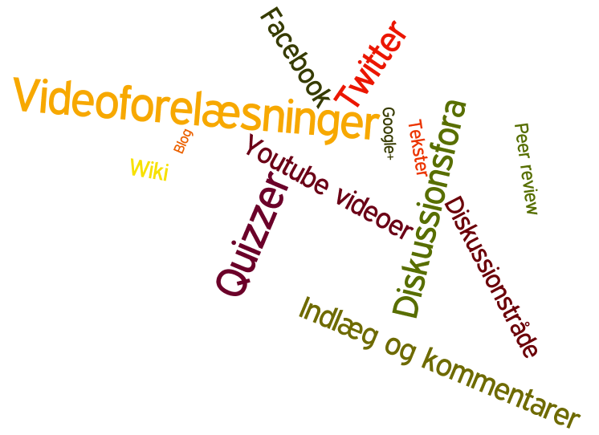
Stier i en MOOC

Slide 7
En (eksemplarisk?) MOOC
Open University's MOOC om Open Education
Også betalings-kursus: Openness and innovation in elearning
25 aktiviteter, 3 badges
Masterniveau
7 uger, 7 moduler - 100 timer
Tilmeldte: Ca. 550
Unikke hits på kursus websiden: ca. 2000

Slide 8
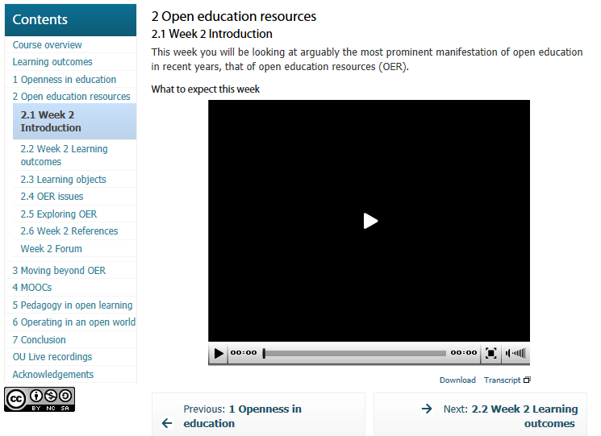
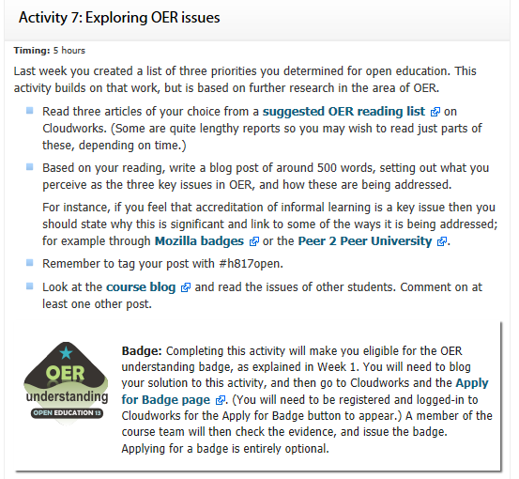
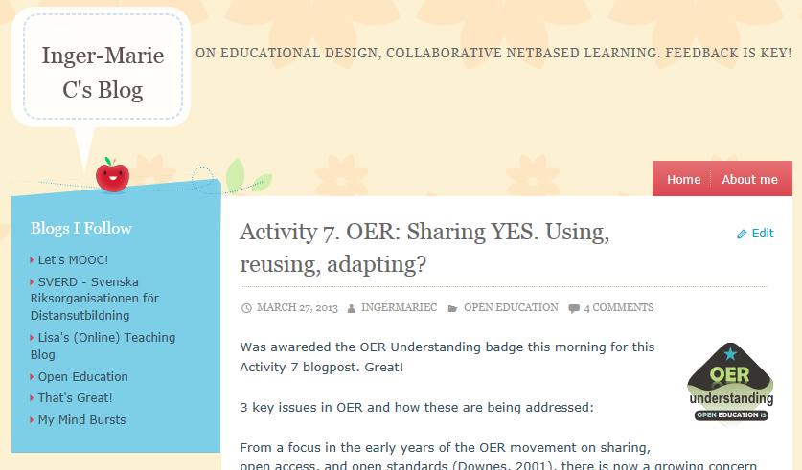
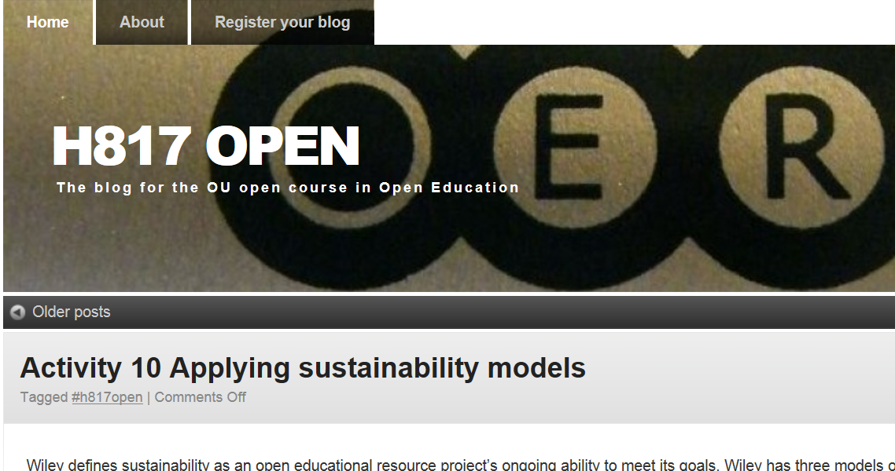
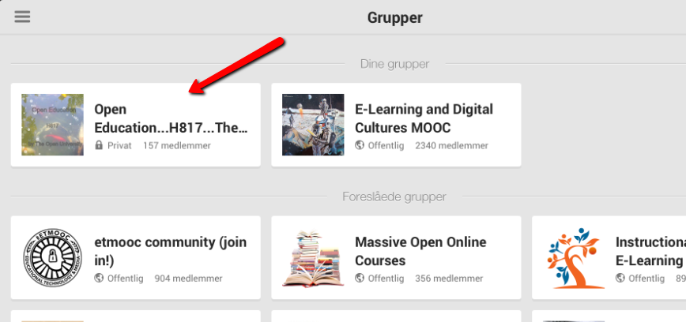
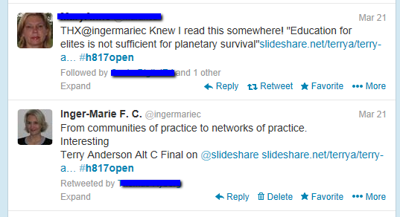
MOOC om Open Education
Åben kursuswebside: materialer, aktiviteter, forum
Personlig blog – indlæg og kommentarer
Blogaggregator
Netværk – Google + gruppe
Twitter stream: #h817open

Slide 9
Læringsaktiviteter i Open Education MOOC’en
Lineær = tydelig sti: aktivitet 1 - 25
Aktivitet
Script til interaktion med materiale, idéer, teorier, koncepter osv. samt interaktion med andre deltagere.
Helt åbent
Videnskonstruktion + collaboration light
Ugemail med overblik, forslag og ”tilvalg”

Slide 10
Kreativ indledende opgave
Create a visual representation that defines openness in education by drawing on some of the concepts listed in Weller and Anderson…
(http://www.open.edu/openlearn/education/open-education/content-section-3.4)
http://prezi.com/hzrg6l3d7nbt/?utm_campaign=share&utm_medium=copy&rc=ex0share

Slide 11
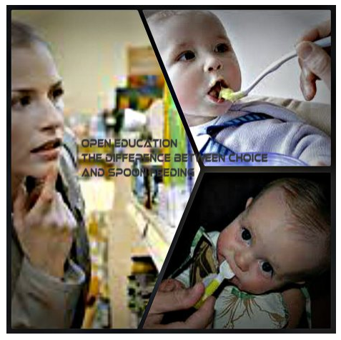
Medstuderendes bud på open education
http://lkdeckardramos.wordpress.com/2013/03/21/open-education-image/

Slide 12
Kreativ afsluttende opgave
In this activity you will create a video and share it via your blog……you can use another tool, but avoid just plain text…
In your video reflect on what you have learned in this course, covering one of the following elements:
What aspect of openness in education interests you most (and why)?
What the future direction of open education will be in your opinion, justifying your answer.
Your experience of studying an open course versus traditional, formal education.
http://www.open.edu/openlearn/education/open-education/content-section-9

Slide 13
http://prezi.com/rdbyd67wphlc/?utm_campaign=share&utm_medium=copy&rc=ex0share

Slide 14
Krævende opgaver - På højt taksonomisk niveau
http://www.open.edu/openlearn/education/open-education/content-section-4.4

Slide 15
Hvordan lykkes læring i en MOOC?
På en gang muligheder og barrierer
Grundlæggende præmisser
Autonomi
Den lærende bestemmer selv hvor, hvornår, hvordan og med hvem, læringen skal foregå, og hvad der skal læres.
Diversity: nationalitet, kultur, alder, baggrund, sprog
Openness
Gratis, ingen forudsætninger, intet max. antal
Indirekte: open = willingness to share freely
Connectedness and interactivity
Fordrer en bestemt tilgang til læring
Behov for MOOCiquette

Slide 16
Spændingsfelter
Struktur – fraværet af struktur
Underviserkontakt/vejledning – fraværet af samme
Navigation i uendelige informations- og vidensstrømme
Vælge til og fra
Individuel læring, mindre grupper, én ud af 70.000 tilmeldte…..
Tryghedszone – åbenhed – blufærdighed
Lurker/consumer - kreativ producent
Peer learning

Slide 17
Open learner literacies
Hvad kræver det at overleve og
trives med ”åben læring”?
Efter bla. Jenkins et al.
En legende tilgang:
Evnen til at eksperimentere med ens omgivelser som en slags problemløsning
Remix/kreative færdigheder
Evnen til på meningsfuld vis at udvælge og remixe webindhold og producere eget indhold
Multitasking
Skanne, skabe overblik, skifte fokus, vælge til og fra

Slide 18
Open learner literacies fortsat
Dømmekraft
Kildekritik
Connecting
Forme personlige læringsnetværk
Finde og connecte med knowledgable others
Identifying oneself as an open learner
Tiltro til egne evner
Indse, at man selv er den drivende kraft
Mod til at være udfarende, sætte egne læringsmål og forfølge disse
Være selv-organiserende

Slide 19
At være MOOC’er
Giver mange forskellige (lærings-) oplevelser
Giver mulighed for at skabe et personligt læringsnetværk
Er ikke altid simpelt og ligetil
Kræver en del viden, færdigheder og kompetencer
Mod til at gå fra at være lurker/consumer til kreativ producent
Skal opleves på egen krop

Slide 20
Tak for i dag!
Mail: imc@sdu.dk

Slide 21
Læs mere
Daniel, J. (2012). Making sense of MOOCs: musings in a maze of myth, paradox and possibility. Journal of Interactive Media in Education, no. 18. http://jime.open.ac.uk/jime/article/view/2012-18
Inger-Marie C’s blog: http://ingermariec.wordpress.com/
Jenkins, H., Clinton, K., Purushotma, R., Robison, A. and Weigel, M. (2009). Confronting the Challenges of Participatory Culture: Media Education for the 21st Century. Chicago, IL, The MacArthur Foundation. http://digitallearning.macfound.org/atf/cf/%7B7E45C7E0-A3E0-4B89-AC9C-E807E1B0AE4E%7D/JENKINS_WHITE_PAPER.PDF
Kop, R. (2011). The Challenges to Connectivist Learning on Open Online Networks: Learning Experiences during a Massive Open Online Course. I International Review of Research in Open and Distance Learning. Vol. 12.3, March 2011. http://www.irrodl.org/index.php/irrodl/article/view/882
Mackness, J., Mak, S.F.J., Williams, R. (2010). The Ideals and Reality of Participating in a MOOC. I Dirckinck-Holmfeld et al. (red.) (2010). Proceedings of the 7th International Conference on Networked Learning 2010. http://www.lancaster.ac.uk/fss/organisations/netlc/past/nlc2010/abstracts/PDFs/Mackness.pdf
McAuley, A., Stewart, B., Siemens, G. and Cormier, D. (2010). Massive open online courses – Digital ways of knowing and learning. The MOOC model for digital practice: http://www.elearnspace.org/Articles/MOOC_Final.pdf
Open University’s MOOC om Open Education: http://www.open.edu/openlearn/education/open-education/content-section-0
Billederne i denne præsentation er fra www.colourbox.com med mindre andet er angivet.

